Slide 1
2021.12.11 (假日加班)
工作日報
記錄人：葉柏漢
記錄日期：2021.12.11
工作時間：
08:30~17:30

Slide 2

本日工作事項
Day work
光環境遮補光功能

Slide 3
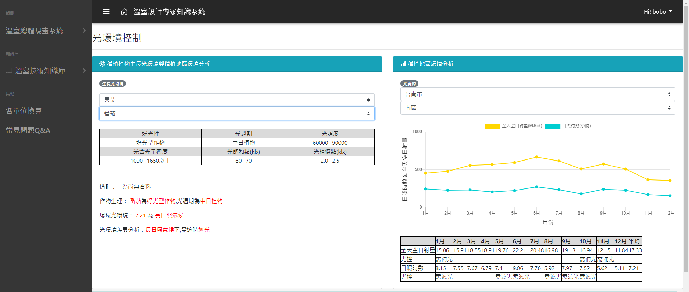
光環境遮補光功能
Project designing
根據地區與作物
提供須補光或需遮光

Slide 4
謝謝觀看

